Slide 1
w

Slide 2

L’analyse des candidatures par les formations

Slide 3
Rappel : Parcoursup ne décide pas de votre affectation
Ce sont les formations qui évaluent les candidatures
Aucun algorithme de Parcoursup ne fait l’analyse de votre candidature
Ce sont les enseignants de la formation qui analysent votre candidature dans le cadre d’une commission d'examen des vœux (ou jury). Cette commission définit les modalités et les critères d'analyse des candidatures renseignés sur cette fiche. Parcoursup n’analyse aucune candidature. Avec Parcoursup, il n’y a pas de tirage au sort.
Aucun algorithme de Parcoursup ne décide de votre affectation
Apres analyse des candidatures, les formations transmettent un classement qui sert de base aux propositions d’admission formulées via Parcoursup aux candidats à partir du 30 mai 2024.
Chaque candidat choisit en fonction des propositions d’admission qu’il reçoit, à partir du 30 mai 2024. Parcoursup garantit à chaque candidat la liberté de choix, la possibilité de garder des vœux pour lesquels il est en liste d'attente et d’avoir le dernier mot (dispositifs d’entrainement mis à disposition au printemps 2024).

Slide 4

Étape 3 : consulter les réponses des formations et faire ses choix

Slide 5
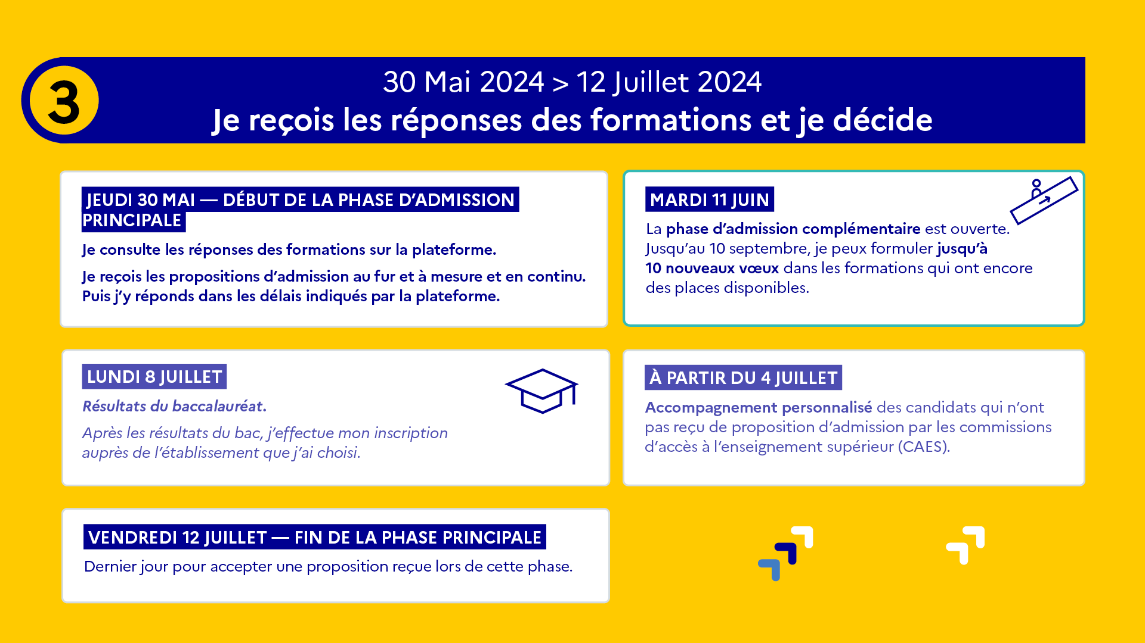

Slide 6
Des conseils…
Reprendre ses vœux et faire le point sur ses préférences cela facilitera les choix lors de la procédure
S’assurer de bien avoir ses identifiants Parcoursup (numéro de dossier et mot de passe).
Ne pas « paniquer » si l’on n’a pas reçu de proposition dès le 30 mai et que l’on est en attente sur tous ses vœux. C’est normal. Il y a tellement de voeux générés qu’au départ il y a une forme d’embouteillage.
Bien répondre dans les délais Attention, les délais sont courts. Très vite, à partir des propositions du 02 juin, le délai de réponse est de deux jours (on reçoit la proposition le matin à 08 h 00, il faut répondre avant le lendemain 23 h 59). D’où la nécessité d’être bien au clair sur ses préférences.
Suspension du 16 au 23 juin des délais de réponse aux propositions d’admission pour permettre aux lycéens de se concentrer sur les épreuves du baccalauréat
Un conseil : pour faire des choix, mieux vaut se connecter depuis un ordinateur. Pour mémoire, même si l’espace candidats est optimisé pour un usage sur téléphone portable (il n’y a donc pas d’application mobile spécifique à télécharger), il est toujours vivement conseillé aux candidats qui doivent prendre des décisions d’agir sur leur dossier depuis un ordinateur.

Slide 7
La phase d’admission principale : 30 mai au 12 juillet 2024
La phase de choix
Avant le démarrage de la phase de la phase d’admission, repensez à vos vœux, à ceux qui vous intéressent vraiment car il faudra faire un choix.
Les candidats consultent les réponses des formations le 30 mai 2024
Ils reçoivent les propositions d’admission au fur et à mesure et en continu : chaque fois qu’un candidat fait un choix entre plusieurs propositions, il libère des places qui sont immédiatement proposées à d’autres candidats en liste d’attente.
Les candidats doivent obligatoirement répondre à chaque proposition d’admission reçue avant la date limite indiquée dans leur dossier. En l’absence de réponse, la proposition est retirée.
Parcoursup permet de conserver les vœux en attente et les candidats peuvent suivre la situation qui évolue en fonction des places libérées. Des indicateurs seront disponibles pour chaque vœu

Slide 8

Les réponses des formations et les choix des candidats
Formation sélective (BTS, BUT, classe prépa, IFSI, écoles, …)
OUI (proposition d’admission)
OUI (proposition d’admission)
Le candidat accepte la proposition ou y renonce
ou
En attente d’une place
Le candidat maintient le vœu en attente ou y renonce
ou
Non
Formation non sélective (licences, PPPE, PASS)
OUI (proposition d’admission)
OUI (proposition d’admission)
Le candidat accepte la proposition ou y renonce
ou
OUI-SI* (proposition d’admission)
Le candidat accepte la proposition ou y renonce
ou
Le candidat maintient le vœu en attente ou y renonce
En attente d’une place
* Oui-si : le candidat est accepté à condition de suivre un parcours de réussite (remise à niveau, tutorat..)
8

Slide 9

Des alertes dès qu’un candidat reçoit une proposition d’admission
par SMS et par mail dans sa messagerie personnelle (rappel : une adresse mail valide et régulièrement consultée et un numéro de portable sont demandés au moment de l’inscription Parcoursup)
par notification sur l’application Parcoursup (application téléchargeable à partir du 30 mai 2024)
dans la messagerie intégrée au dossier candidat sur Parcoursup
  Info : du 16 au 23 juin 2024, pendant les épreuves écrites du bac, les délais de réponse aux propositions d’admission sont suspendus pour permettre aux lycéens de se concentrer sur les épreuves.
9

Slide 10
Comment répondre aux propositions d’admission ? (1/2)
Le lycéen reçoit une seule proposition d’admission et il a des vœux en attente :
  Il accepte la proposition (ou y renonce). Il peut ensuite indiquer le(s) vœu(x) en attente qu’il souhaite conserver (cette possibilité existe jusqu’au moment de l’archivage des vœux en attente)
  S’il accepte définitivement la proposition, cela signifie qu’il renonce à tous ses autres vœux. Il consulte alors les modalités d’inscription administrative de la formation acceptée
Le lycéen reçoit plusieurs propositions d’admission et il a des vœux en attente :
  Il ne peut accepter qu’une seule proposition à la fois. En faisant un choix entre plusieurs propositions, il libère des places pour d’autres candidats en attente
  Il peut indiquer le(s) vœu(x) en attente qu’il souhaite conserver
  S’il accepte définitivement une proposition, cela signifie qu’il renonce aux autres vœux. Il consulte alors les modalités d’inscription administrative de la formation acceptée

Slide 11
Comment répondre aux propositions d’admission ? (2/2)
Le lycéen ne reçoit que des réponses « en attente »
  des indicateurs s’affichent dans son dossier pour chaque vœu en attente et l’aident à suivre sa situation qui évolue jusqu’au 12 juillet 2024 en fonction des places libérées par d’autres candidats
Le lycéen ne reçoit que des réponses négatives (dans le cas où il n’a formulé que des vœux pour des formations sélectives)
  dès le 30 mai 2024, il peut demander un conseil ou un accompagnement individuel ou collectif dans son lycée ou dans un CIO pour envisager d’autres choix de formation et préparer la phase complémentaire à partir du 11 juin 2024.
A savoir : la phase complémentaire permet de formuler jusqu’à 10 nouveaux vœux dans des formations qui ont des places vacantes

Slide 12
Des solutions pour les candidats qui n’ont pas reçu de proposition d’admission
> Dès le 30 mai 2024 : les lycéens qui n'ont fait que des demandes en formations sélectives et qui n’ont reçu que des réponses négatives peuvent demander un accompagnement individuel ou collectif au lycée ou dans un CIO pour définir un nouveau projet d’orientation et préparer la phase complémentaire
> Du 11 juin au 12 septembre 2024 : pendant la phase complémentaire, les lycéens peuvent formuler jusqu’à 10 nouveaux vœux et répondre aux propositions dans des formations disposant de places disponibles
> A partir du 4 juillet 2024 : les candidats n’ayant pas eu de proposition peuvent solliciter depuis leur dossier l’accompagnement de la Commission d’Accès à l’Enseignement Supérieur (CAES) de leur académie : elle étudie leur dossier et les aide à trouver une formation au plus près de leur projet en fonction des places disponibles

Slide 13
Cas des formations par apprentissage
- Il faut trouver une entreprise et signer un contrat d’apprentissage pour pouvoir ensuite s’inscrire dans l’établissement scolaire

Slide 14
L’inscription administrative dans la formation choisie
Après le 8 juillet 2024
Après avoir accepté définitivement la proposition d’admission de son choix et après avoir eu ses résultats au baccalauréat, le lycéen procède à son inscription administrative.
L’inscription administrative se fait directement auprès de l’établissement choisi et pas sur Parcoursup.
Les modalités d’inscription sont propres à chaque établissement :
Consulter les modalités d’inscription indiquées dans le dossier candidat sur Parcoursup.
Respecter la date limite indiquée.
Si le futur étudiant s’inscrit dans une formation en dehors de Parcoursup, il doit obligatoirement remettre une attestation de désinscription ou de non inscription sur Parcoursup qu’il télécharge via la plateforme.

Slide 15
Des services pour vous informer et répondre à vos questions tout au long de la procédure
Le numéro vert (à partir du 17 janvier 2024) : 0 800 400 070 (Numéros spécifiques pour l’Outre-mer indiqués sur Parcoursup.fr)
La messagerie contact depuis le dossier candidat
Les réseaux sociaux pour suivre l’actualité de Parcoursup et recevoir des conseils (Parcoursup_info sur Twitter/X et Parcoursupinfo sur Instagram et Facebook)

